Slide 1


HTML / CSS
Exercícios de Sedimentação

Slide 2
Exercícios Obrigatórios

Slide 3
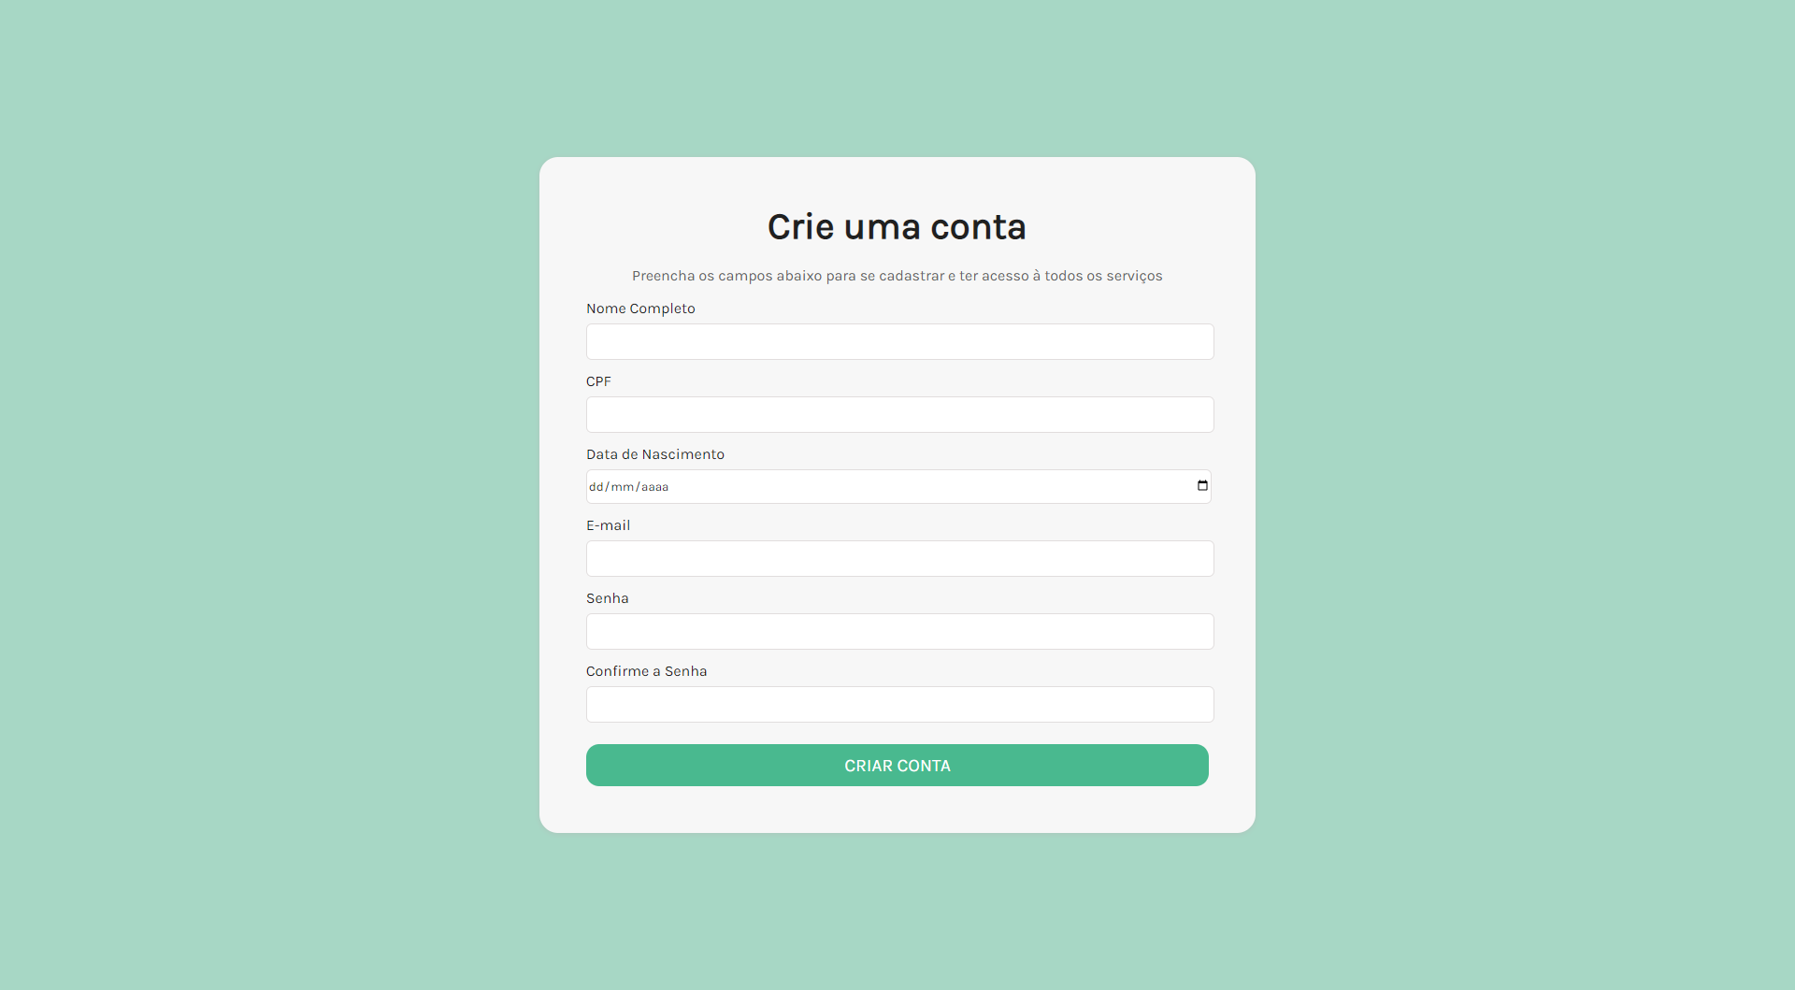

Exercício 1
Crie uma formulário de cadastro

Slide 4
Exercício 2
Detalhes
Fonte: Karla
Cor de fundo: #A7D7C5
Cor do card: #f7f7f7
Cor do botão: #49b98f
O card do formulário deve ter borda arredondada e sombra
Para criar o card, limite a largura da div à 35%, por exemplo, e use margin: 10em auto; O auto irá centralizá-lo
Use border: none; para remover a borda padrão do botão

Slide 5
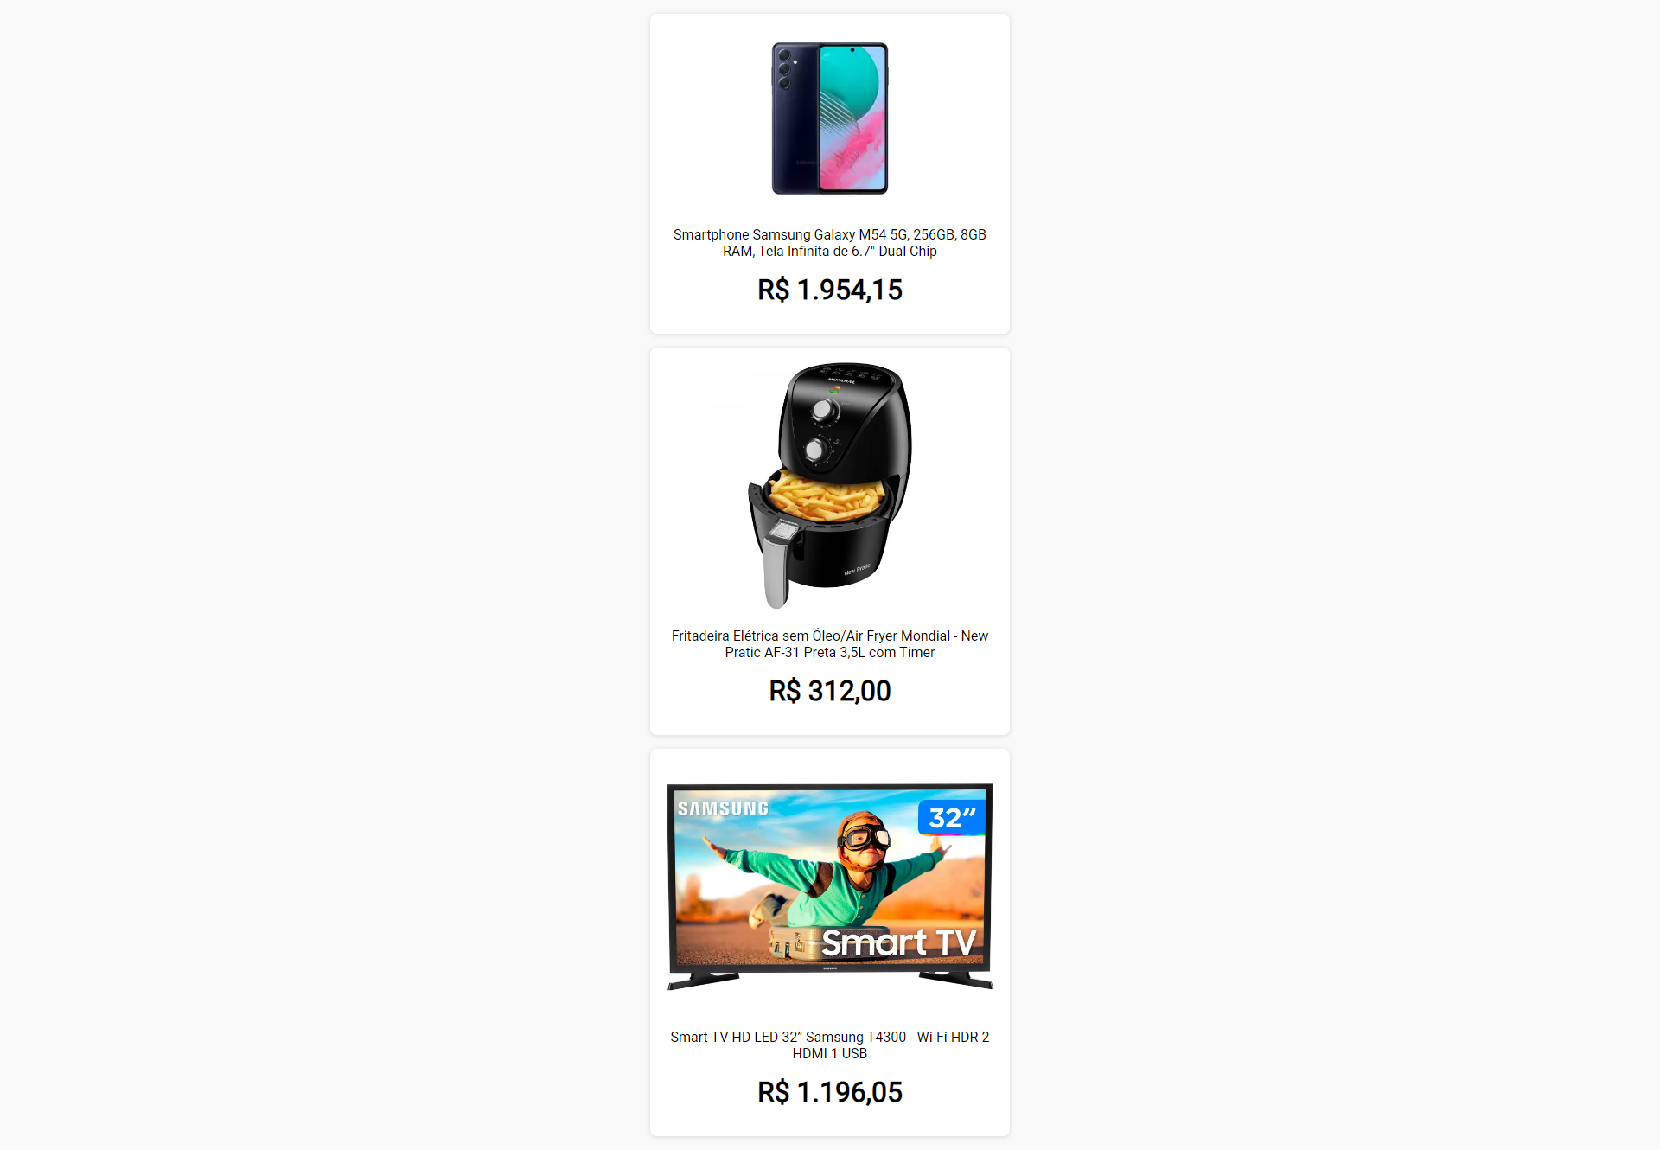
Exercício 2
Crie uma página com uma lista de produtos

Slide 6
Exercícios Extras

Slide 7
Exercício 3 - Pedido
Sistema de Restaurante
Inclua as seguintes novas funcionalidades:
Na página do Cardápio já existente inclua o link Fazer Pedido que irá redirecionar para a página de Pedido (Figura 1)
Inclua a página do Pedido (Figura 2)
Inclua a página Efetuar Pagamento (Figura 3)
Inclua a página de Pedido Finalizado (Figura 4)

Slide 8
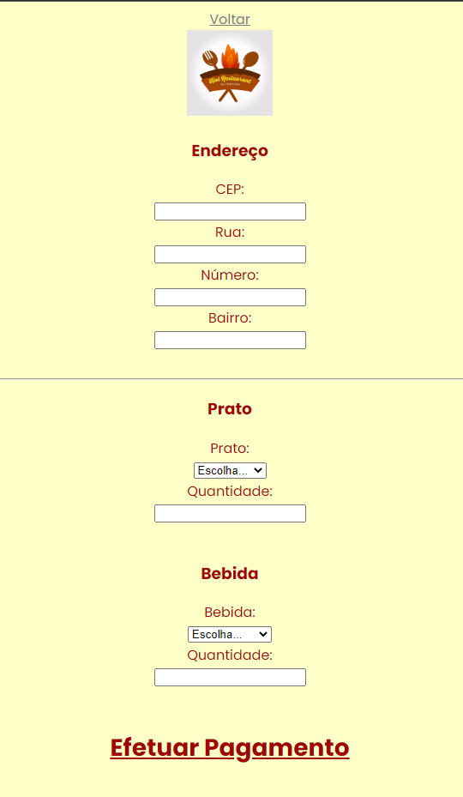
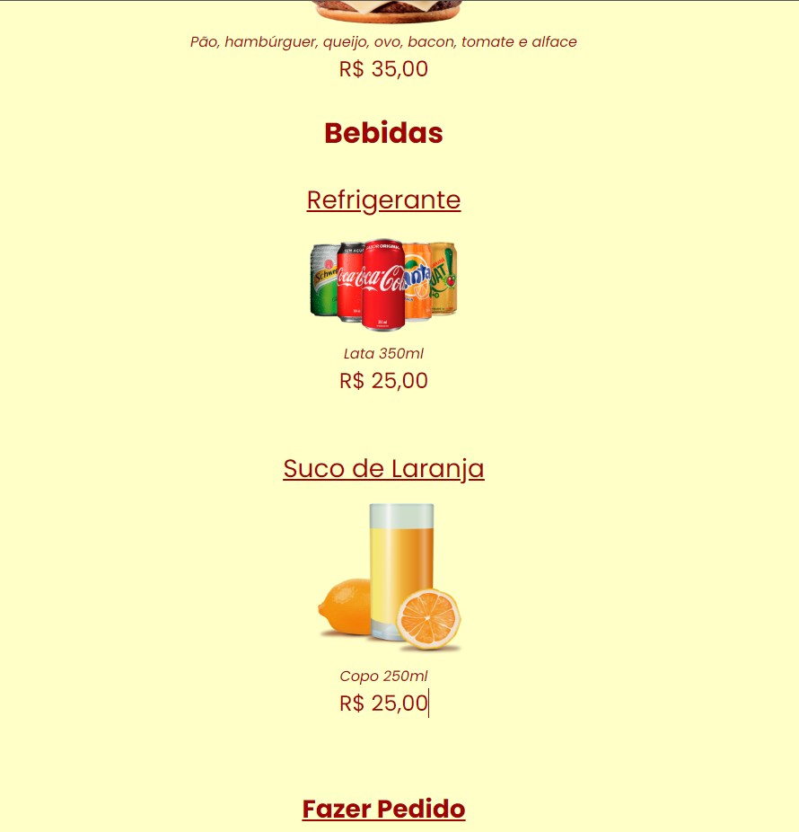
Exercício 3 - Pedido
Figura 1. Cardápio. Ao clicar em “Fazer Pedido” redirecionar para a Figura 6
Figura 2. Pedido. Ao clicar em “Efetuar Pagamento” redirecionar para a Figura 7

Slide 9
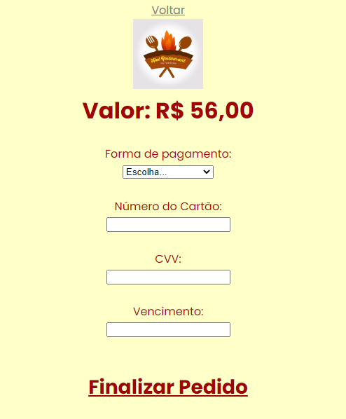
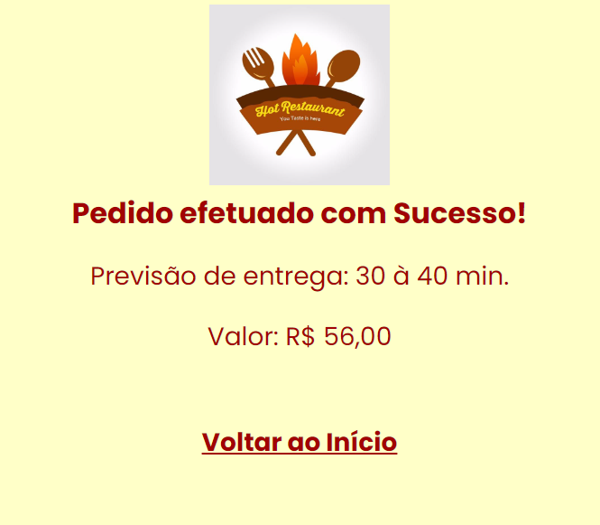
Exercício 3 - Pedido
Figura 3. Pagamento. Ao clicar em “Finalizar Pagamento” redirecionar para a Figura 8
Figura 4. Pedido Finalizado. Ao clicar em “Voltar ao Início” redirecionar para a página inicial do cliente

Slide 10
Obrigado!

